Slide 1
تثقيف مريض الربو
اللجنه الوطنية للأمراض الرئويه المزمنه
2017-2018

Slide 2
الربو مرض مزمن
تكون القصبات متضيقة كما الصورة يمينا، بسبب التهاب مزمن وتشنج عضلات القصبات والقصيبات وتجمع المفرزات
لذا يجب أخذ العلاج الوقائي اليومي لأشهر بالدرجة الأولى الكورتيزون الاستنشاقي.
واظب على العلاج الوقائي تعود قصبتك طبيعية بعد أشهر كما يسارا .
لا تترك العلاج الوقائي الدائم
خذ علاج عرضي عند الحاجة : مثلا بخاخ فنتولين

Slide 3
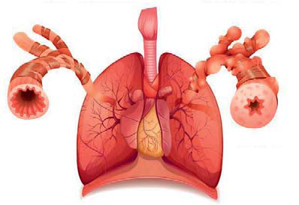
القصبة تنفتح بعدأخذالكورتيزون الاستنشاقي لأشهر

Slide 4
يقضي العامل الصحي وقتا مع المريض
اقرأ أنت ومريضك بطاقة المريض للعلاج الذاتي
وأجعله يستعمل المنشقة أمامك ، وركز على أهمية المواظبة على العلاج ، واشرح له أهمية وجود كورتيزون فموي في حوزته للاستعمال عند الشدة.
أكد لمريضك أنه بحاجة الى دوائين استنشاقيين لعلاج الربو : وقائي يومي دائم يحوي بالتأكيد الكورتيزون الاستنشاقي وعرضي عند الحاجة هو الموسع القصبي.

Slide 5
يعلمه طريقة استخدام المنشقة ويدعيه لتجريبها أمامه

Slide 6
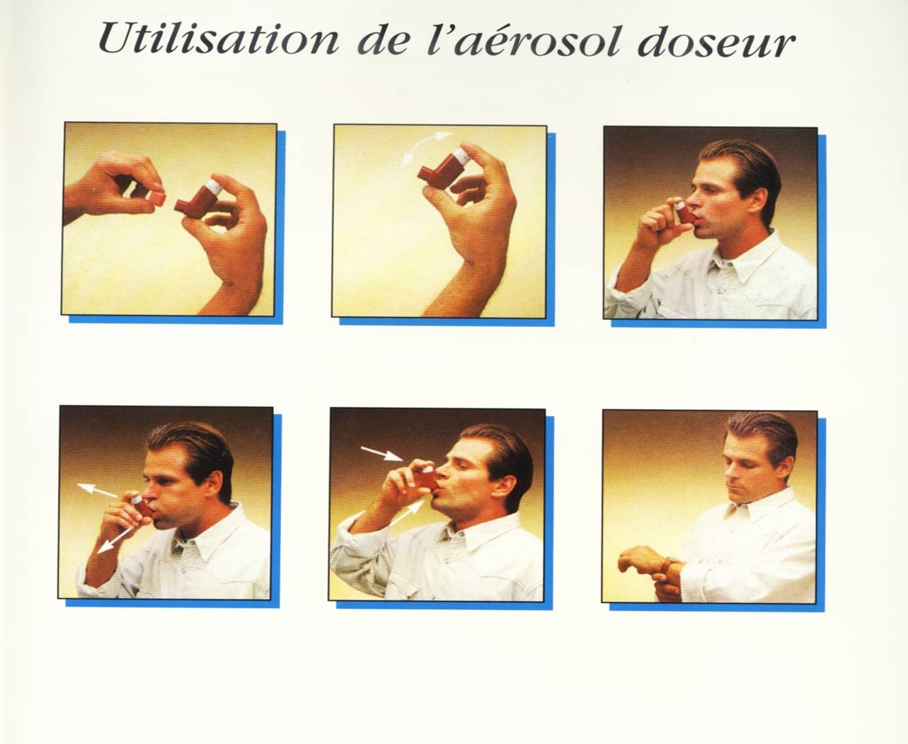
YOU NEED TWO MEDICATIO
- بحاجة الى دوائين- طريقة الاستعمال
3- طريقة استخدام البخاخ
1- انزع السدادة
2- رج البخاخ
3- ضعه في فمك أو أمامه
4- أخرج الهواء من رئتيك
5- عندما تبدأ بالاستنشاق اضغط على اعلى البخاخ واستمر بالتنفس ببطء
6- احبس نفسك 10 ثوان ثم ازفر خارجاً

Slide 7
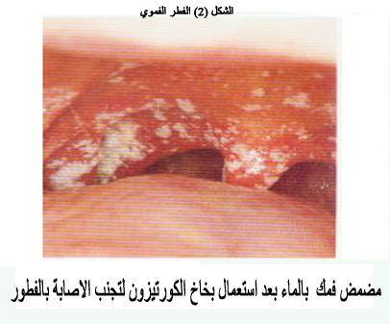

Slide 8
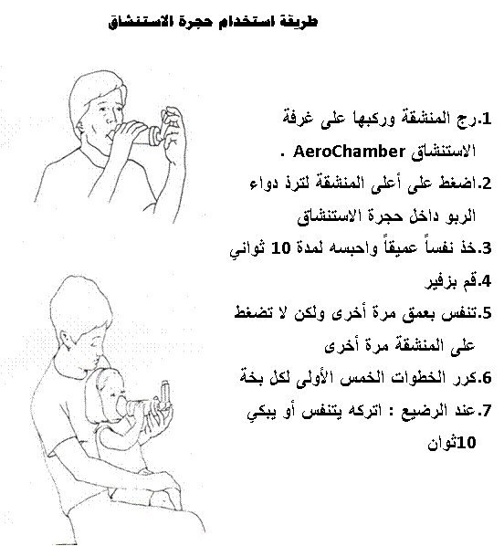

Slide 9
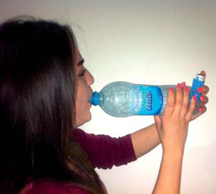
استعاضة عن غرفة الاستنشاق بزجاجة بلاستك
أحضر زجاجة بلاستيك قياس ا ليتر عتى الأقل وأحضر بخّاخة.
انزع غطاء فوهة البخاخةوثم ضعها على قاعدة الزجاجة وارسم شكل الفوهة عليه وقص مكانه، ثم ثبت البخاخة بعد خضها على الزجاجة قبل كل استعمال.
فرغ رئتيك ثم عض على فم الزجاجة.
أثناء النوب اضغط 2-15 بخة حسب شدة النوبة، ثم تنفس عشرة ثوان بهدوء وعمق ثم ازفر. يعوض ذلك عن جهاز الارذاذ

Slide 10
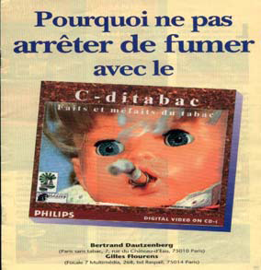
الابتعاد عن المحرضات: في الربو

Slide 11
الابتعاد عن المحرضات: في الربو
يجب أن تكون غرفة النوم مشمسة والفرش وأغطية الفراش قماش أملس غير مصوف
حيث تغسل بدرجة حرارة 60 مئوية كل أسبوع
عدم وضع سجاد أو موكيت في غرفة النوم
تستعمل مكنسة الكهرباء وان لم توجد فالمسح بالماء
عدم وضع ألعاب ذات فراء.
وبالتأكيد عدم التدخين في المنزل ,واعلم أن الفلاتر لتنقية الهواء لا تفيد
بالنسبة للمنظفات فيمكن استعمال الخل لمسح الأرض والبيكربونات للتنظيف والتبييض

Slide 12
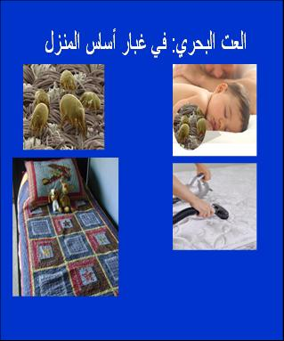

Slide 13
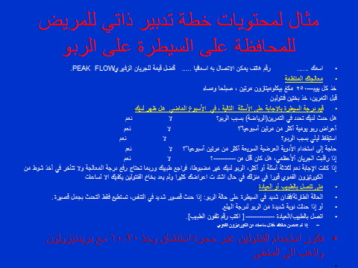

Slide 15
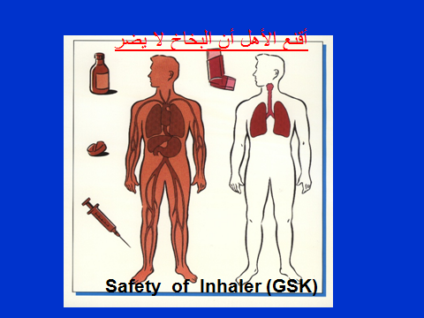
البخاخ وبالاخص بخاخ الكورتيزون الاستنشاقي لا يضر : اذ يبقى في القصبات

Slide 16
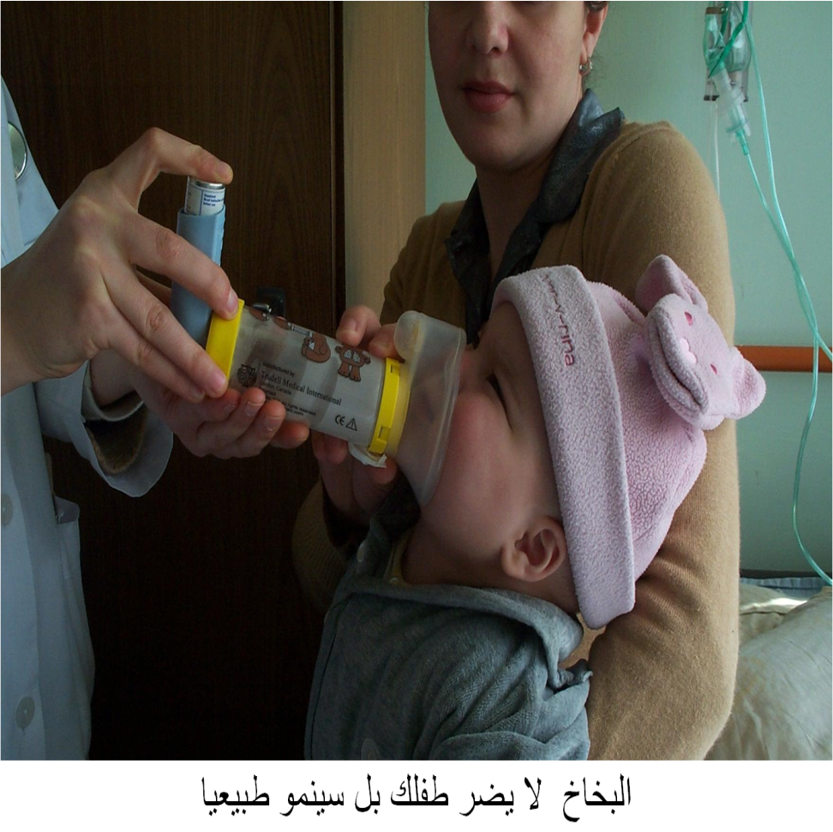
حجرة الاستنشاق ضروريه عند
الأطفال دون خمسة سنوات، لانهم لا يستطيعوا التنسيق الحركي اليدوي التنفسي
عند المسن الذي يرجف يده
عند من لا يجيد التنسيق
في غرف الاسعاف

Slide 17
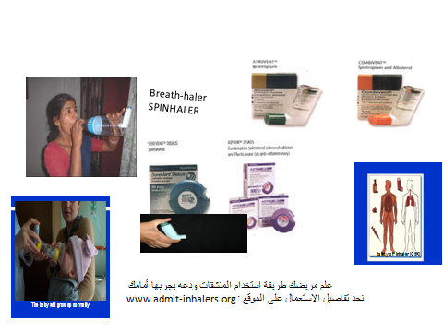
أنواع عديدة من المنشقات : علم مريضك في الصيدلية أو في العيادة أو غرف الاسعاف أو المركز الصحي طريقة استعمال المنشقة الموصوفه

Slide 18
أنت بحاجة الى دوائين للسيطرة على الربو
دور الطبيب والممرض والصيدلاني توضيح هذا للمريض
وقائي للالتهاب المزمن (كورتيزون استنشاقي) كل يوم ومضاد تشنج العضلات القصبية فنتولين استنشاقي عند الحاجة

Slide 19
